Slide 1
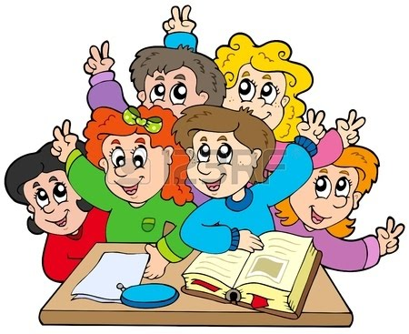
Dragi učenici,
danas i sutra bavit ćemo se pridjevima. Vidjet ćete da pridjevi imaju još jedno obilježje. Molim vas da pažljivo čitate moje upute, pratite korake i radite ono što se od vas traži. Za rad vam treba bilježnica i pribor za pisanje. Otvorite i svoj udžbenik na 78. stranici. Obavezno gledajte prezentaciju preko cijelog zaslona.
Zapisujte u bilježnice dijelove iznad kojih piše zapišimo. Vodim vas korak po korak kako bi vam gradivo bilo lakše i razumljivije.
Sretno ☺
Vaša učiteljica Matea

Slide 2
Najprije ponovimo ono što smo naučili. (pokazat će vam se pitanje, a kad kliknete sljedeći put i odgovor, savjetujem vam da najprije sami sebi (usmeno) odgovorite na postavljeno pitanje, a onda kliknete dalje za odgovor. Tako ćete provjeriti svoje znanje).
Što su pridjevi?
Pridjevi su promjenjiva vrsta riječi kojima se izriču različite osobine ili obilježja bića, stvari i pojava.
2. Navedite vrste pridjeva.
Vrste pridjeva su: opisni, posvojni i gradivni.
3. Odredi vrstu sljedećim pridjevima: bakino, zeleno, drveno.
Bakino – posvojni pridjev, zeleno – opisni pridjev, drveno – gradivni pridjev

Slide 3
4. Navedite oblike pridjeva.
Oblici pridjeva su: određeni i neodređeni.
5. Na koje pitanje odgovara određeni oblik pridjeva?
Određeni oblik pridjeva odgovara na pitanje Koji?
6. Na koje pitanje odgovara neodređeni oblik pridjeva?
Neodređeni oblik pridjeva odgovara na pitanje Kakav?
7. Odredi oblik sljedećim pridjevima: žuti, zelen, crn, crni.
žuti – određeni
zelen – neodređeni
crn – neodređeni
crni – određeni

Slide 4
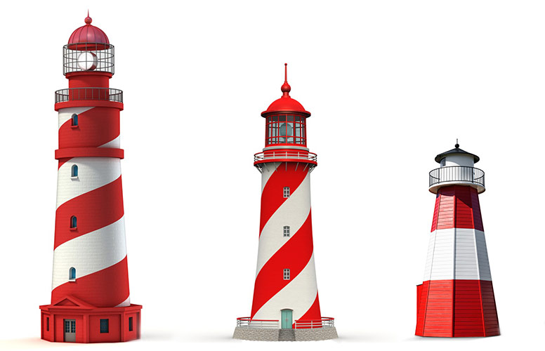
Kada ste ponovili ono što smo naučili o pridjevima, možemo na drugi korak.
U svoje bilježnice zapišite naslov: Stupnjevanje pridjeva

Slide 5
Usmeno opišite stablo jabuke? Jesu li sve jabuke „jednako crvene”?
Vjerojatno ste zaključili:
Prva je jabuka crvena, druga je crvenija, a treća najcrvenija.
Usporedite visinu dječaka. Jesu li svi dječaci jednako visoki?
Vjerojatno ste zaključili:
Prvi je dječak visok, drugi je viši, a treći najviši.

Slide 6
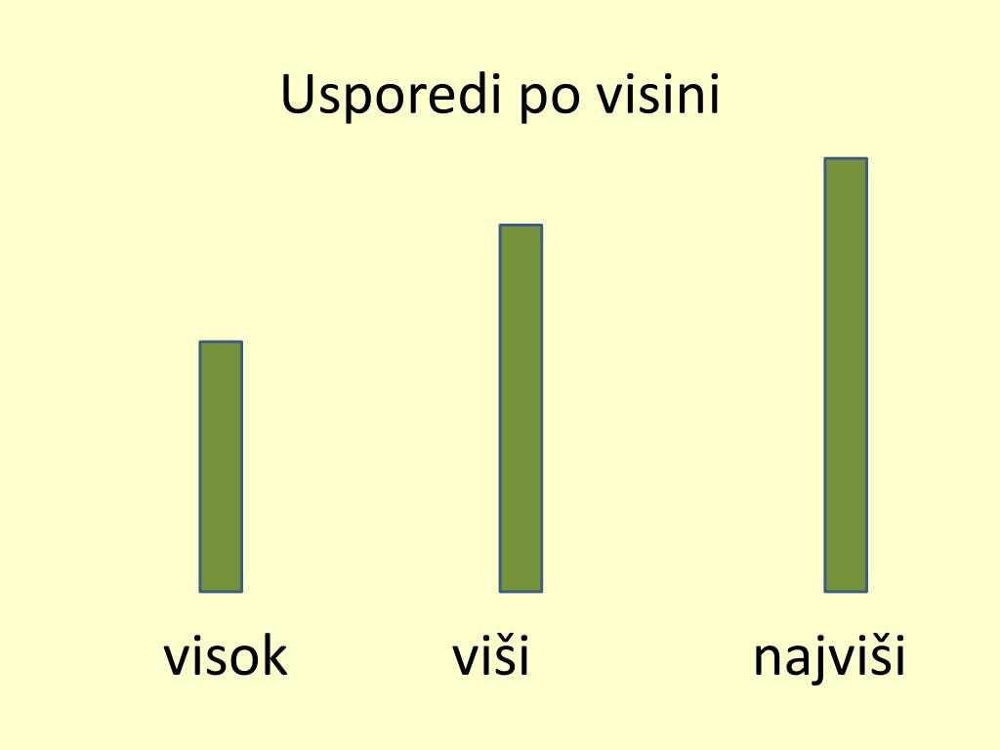
Zapišimo:
Pridjevi izriču da neko biće ili stvar ima osobinu/obilježje u većoj ili manjoj mjeri nego drugo biće ili stvar.

Slide 7
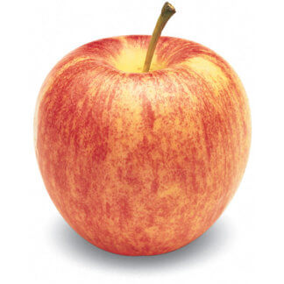
Zapišimo:
1.
Prva je jabuka crvena.
Prvi je dječak visok.
POZITIV → prvi stupanj, označava osobinu izrečenu osnovnim oblikom pridjeva (npr. pametan)

Slide 8
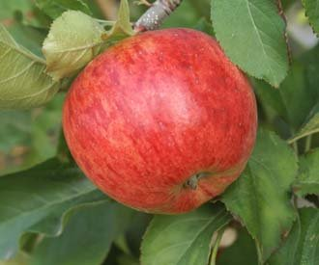
Zapišimo:
2.
Druga je jabuka crvenija.
Drugi je dječak viši.
KOMPARATIV → 2. stupanj, označava osobinu koja je izražena u većoj mjeri od osnovnog oblika pridjeva (npr. pametniji)

Slide 9
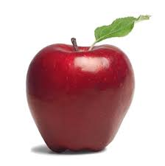
Zapišimo:
3.
Treća je jabuka najcrvenija.
Treći je dječak najviši.
SUPERLATIV → 3. stupanj, označava osobinu koja je izražena u najvećoj mjeri (npr. najpametniji)
STUPNJEVANJE ILI KOMPARACIJA PRIDJEVA → promjena pridjeva po stupnju osobine ili obilježja koje izriču.

Slide 10
Iz ovog dijela morate znati:
što je stupnjevanje ili komparacija
koji su stupnjevi pridjeva (pozitiv, komparativ, superlativ)
usmeno (za vježbu) komparirajte pridjev zelen
odgovor: zelen, zeleniji, najzeleniji
Ako vam je ovaj dio jasan, krenite dalje s prezentacijom. Ako ima nešto što vam nije jasno, vratite se na taj dio i još jedanput pročitajte.

Slide 11
Sada ćemo zajedno otkriti kako nastaje komparativ.
Zapišimo:
crveniji → pokušajte usmeno odgovoriti od čega je nastao
nastao je od: crven + iji
pozitiv + nastavak -iji

Slide 12
Zapišimo:
jači - pokušajte usmeno odgovoriti kako je nastao oblik jači
nastao je: jak + ji → jakji
k i j se stapaju u č = jači
pozitiv + nastavak -ji

Slide 13
Usmeno komparirajte pridjev dobar.
Koji su vaši odgovori? ☺
dobar bolji najbolji
Jeste li očekivali takvo rješenje? ☺
Nekoliko pridjeva u ima nepravilnu komparaciju. To su pridjevi: dobar, zao, malen i velik.
Pokušajte usmeno komparirati pridjeve zao, malen i velik.

Slide 14
Zapišimo:
dobar bolji najbolji
zao gori najgori
malen manji najmanji
velik veći najveći
Ovi pridjevi imaju nepravilnu komparaciju.

Slide 15
Iz ovog dijela morate zapamtiti:
dva načina na koja se tvori komparativ:
pozitiv + nastavak -iji i pozitiv + nastavak -ji
pridjeve koji imaju nepravilnu komparaciju
dobar, zao, malen, velik

Slide 16
Zajedno ćemo zaključiti i kako se tvori superlativ.
Zapišimo:
najšareniji → pokušajte usmeno odgovoriti od čega je sastavljen
naj + šareniji
predmetak naj- + komparativ = superlativ

Slide 17
Sada riješite zadatak: Provjeri razumiješ li u udžbeniku na 80. stranici.
Rješenja zadataka:
Pozitiv komparativ superlativ
Dječak je poseban. Dječak je posebniji. Dječak je najposebniji.
Dječak je dobar. Dječak je bolji. Dječak je najbolji.
Dječak je jak. Dječak je jači. Dječak je najjači.
https://wordwall.net/resource/557444
(na ovoj poveznici zaigrajte „čudnovati kotač” – zavrtite 3 puta (dakle, trebate komparirati usmeno 3 pridjeva)

Slide 18
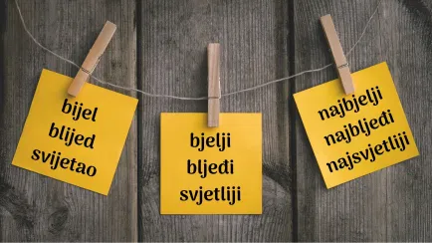
Prouči pravopisni i pravogovorni kutak u udžbeniku na 80. stranici.
Zapišimo:
Skup ije u komparativu i superlativu smjenjuje se s je.
Oblak je bijel, ali bjelji, najbjelji → Zapamti!
U superlativu pridjeva koji počinju slovom j pojavljuje se dvostruko j.
jednostavan → najjednostavniji, a ne najednostavniji → Zapamti!
Prouči i glasovne promjene koje se provode.

Slide 19
Za vježbu odigraj igru na poveznici:
https://wordwall.net/resource/557417

Slide 20
Pitanja pomoću kojih ocijeni svoje znanje. Ovu tablicu ne moraš prepisivati u bilježnicu. Usmeno odgovori na pitanja.
 | Da! 😊 | Djelomično (moram malo ponoviti) | Ne! ☹
Znam što je komparacija ili stupnjevanje pridjeva.
Znam nabrojati stupnjeve pridjeva i objasniti ih.
Znam kako se tvori komparativ
Znam kako se tvori superlativ.
Znam nabrojati pridjeve koji imaju nepravilnu komparaciju.

Slide 21
Zadatak za samostalan rad!
U radnoj bilježnici riješi:
59. stranica 1. a i b zadatak i 3. zadatak
60. stranica 4. zadatak
Svoje odgovore fotografiraj i pošalji mi u privatnu poruku na Yammeru. Rok je do srijede (1. 4. 2020.)
Ponovi i utvrdi gradivo o komparaciji pridjeva.

